Slide 1
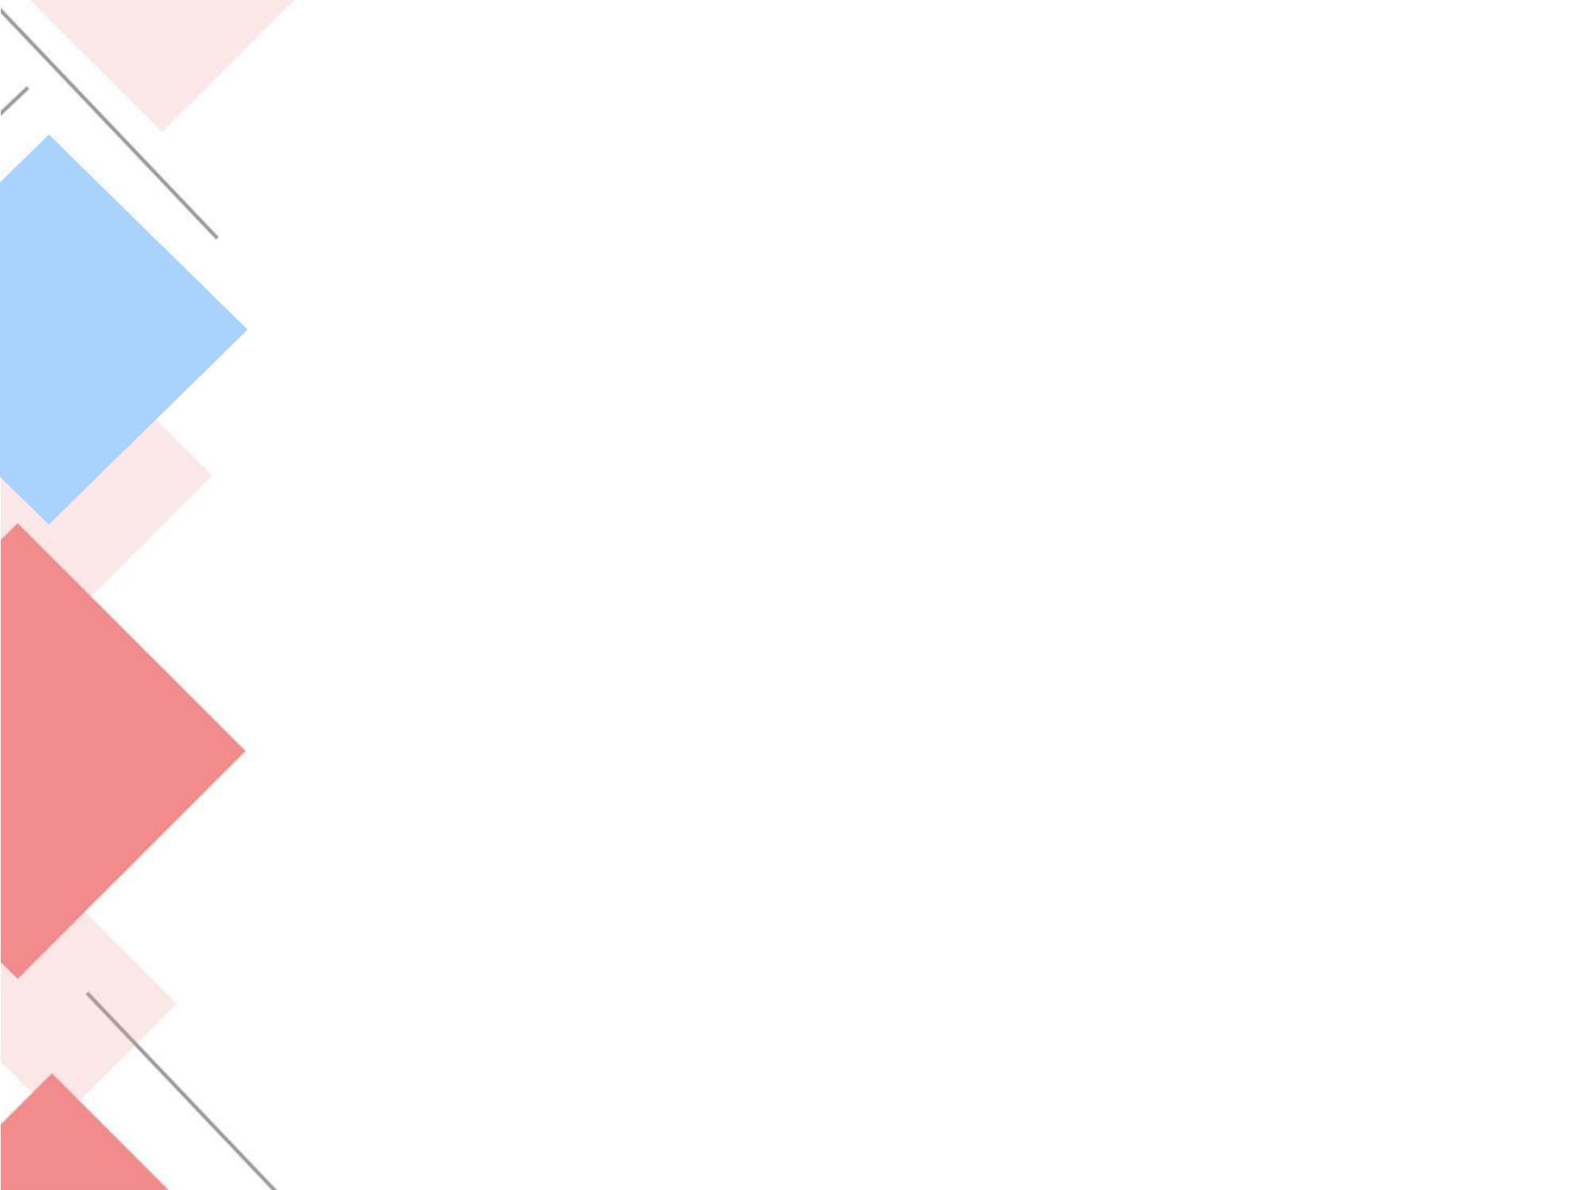
Министерство науки и высшего образования Российской Федерации ФГАОУ ВО «Южно-Уральский государственный университет (НИУ)» Институт естественных и точных наук Факультет математики, механики и компьютерных технологий Кафедра прикладной математики и программирования
Направление подготовки: 01.03.02 Прикладная математика и информатика
Выпускная квалификационная работа
Выделение просодии голоса для синтеза речи с помощью нейронной сети
Руководитель:
доцент кафедры ПМиП, к.ф.-м.н.,
Т.В. Карпета
Автор работы:
студент группы ЕТ-413,
М.А. Ческидова
Челябинск, 2021

Slide 2
Цель и задачи
Целью данной работы является разработка нейронной сети (энкодер), которая выделяет просодии голоса человека для синтеза речи.
Для достижения поставленной цели, необходимо решить следующие задачи:
1) изучение и исследование существующих методов выделения просодии говорящего;
2) cбор и подготовка данных для обучения нейронной сети;
3) разработка математической модели искусственной нейронной сети;
4) обучение нейронной сети;
5) оценка качества модели на экспериментальных данных.

Slide 3
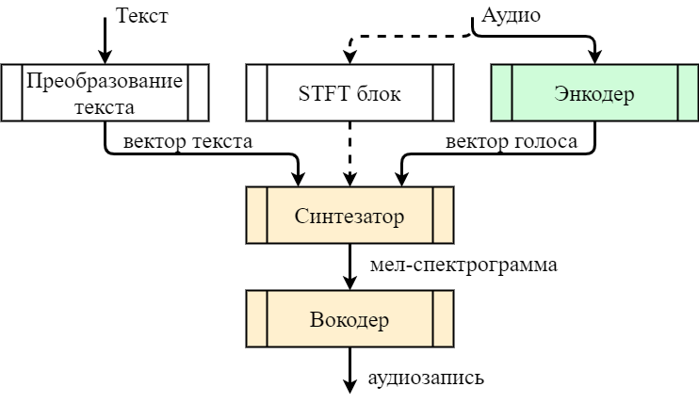
Этапы синтеза речи
Рисунок 1 – Этапы синтеза речи

Slide 4


Существующие решения синтеза речи
1. Синтезаторы речи для мобильных устройств («Voice Aloud Reader», «Болтун»).
2. Онлайн синтезаторы речи «Ispeech», «Acapela», «Odd-cast», «Linguatec»).
3. Десктопные синтезаторы («2nd Speech Center», «Robot-Talk»).
Рисунок 2 – Синтезатор речи «Oddcast»
Рисунок 3 – Синтезатор речи «Acapela»

Slide 5
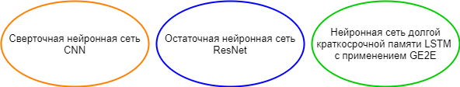
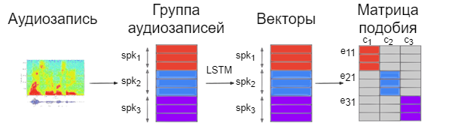
Нейросетевые подходы к задаче выделения просодии голоса
Рисунок 4 – Существующие подходы к задаче выделения просодии
Рисунок 5 – Структура модели GE2E

Slide 6
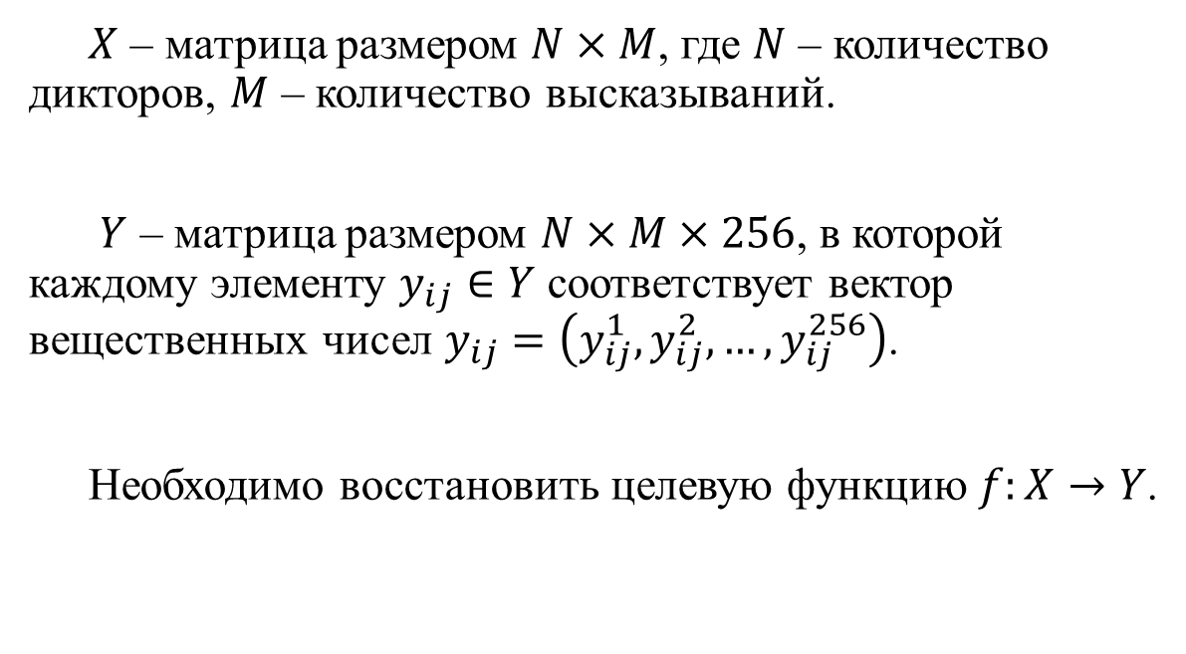
Постановка задачи выделения просодии голоса
$X$ – матрица размером $N×M$, где $N$ – количество дикторов, $M$ – количество высказываний.
$Y$ – матрица размером $N×M×256$, в которой каждому элементу $y_{ij}∈Y$ соответствует вектор вещественных чисел $y_{ij}=\left(y_{ij}^{1}, y_{ij}^{2}, …,y_{ij}^{256}\right)$.
Необходимо восстановить целевую функцию $f:X→Y$.

Slide 7
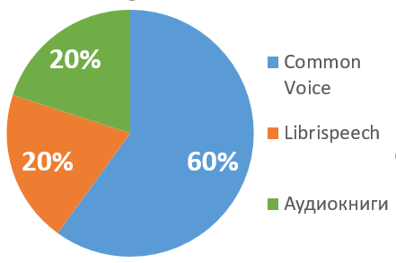
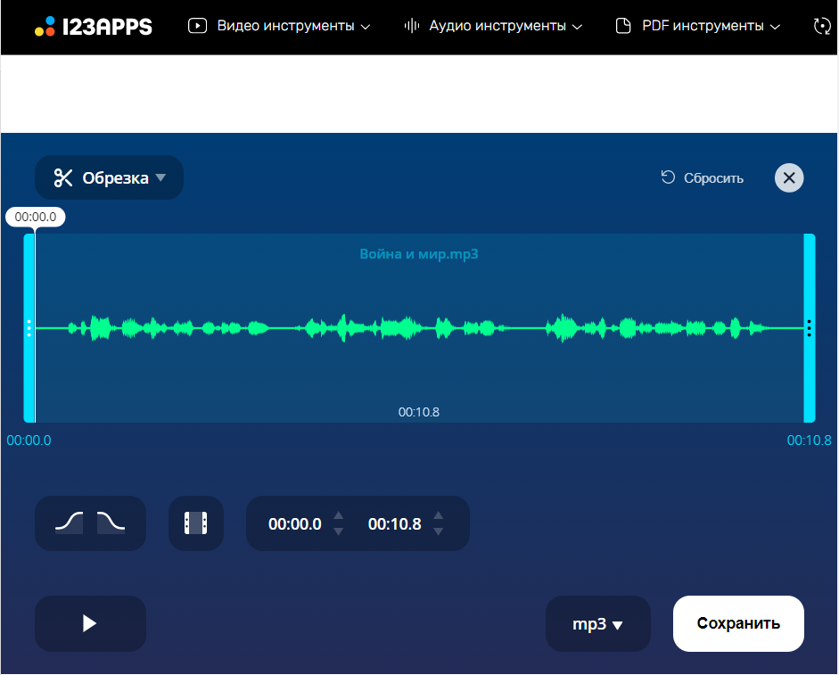
Источники набора данных
Рисунок 6 – Источники набора данных
Рисунок 7 – Программа «Online MP3 Cutter»

Slide 8
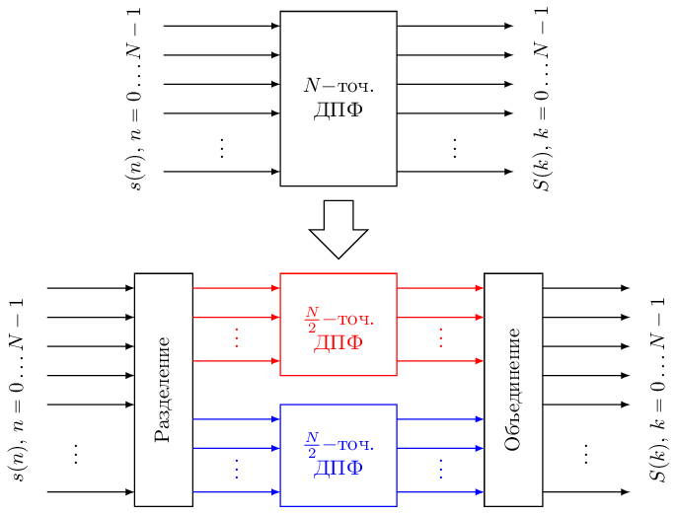
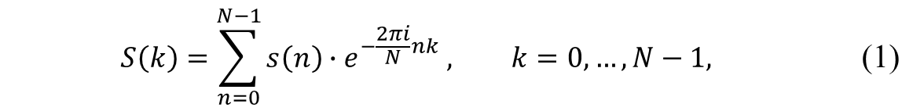

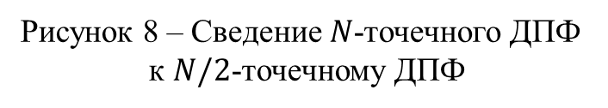
Быстрое преобразование Фурье
где $s(n)$– последовательность, представляющая $N$ отсчетов звукового сигнала.
$$S\left(k\right)=\sum_{n=0}^{N−1}{s\left(n\right)}∙e^{−\frac{2πi}{N}nk} , k=0, …, N−1,$$ | (1)
Рисунок 8 – Сведение $N$-точечного ДПФ
к $N/2$-точечному ДПФ

Slide 9
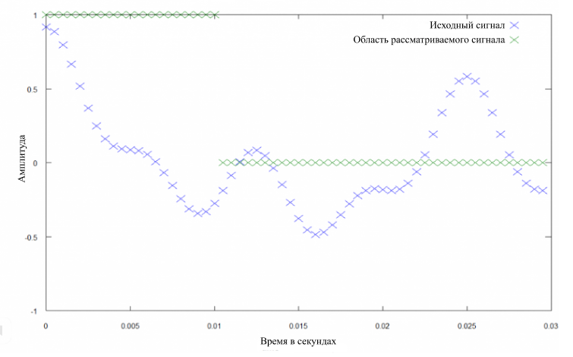
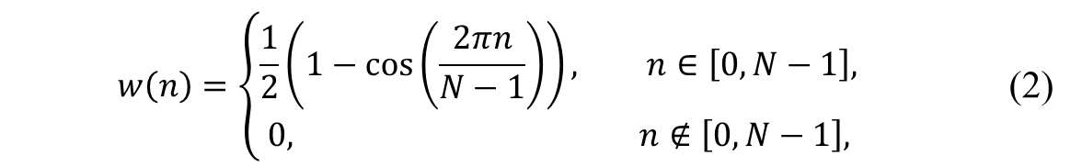

Оконное преобразование Ханна
где $N$ – число отсчетов звукового сигнала.
$$w\left(n\right)=\left\{\begin{aligned}\frac{1}{2}\left(1−\cos\left(\frac{2πn}{N−1}\right)\right), n∈\left[0, N−1\right], \\ 0, n∉\left[0, N−1\right],\end{aligned}\right.$$ | (2)
Рисунок 9 – Пример применения оконного преобразования

Slide 10
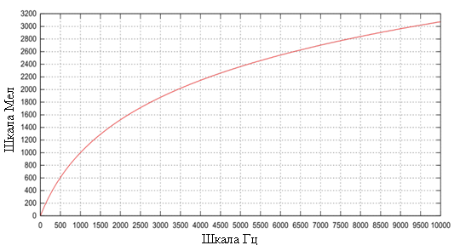
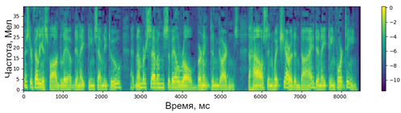

Расчет мел-спектрограммы
где $f$ – частота звука в Гц;
$M(f)$ – частота звука в Мел.
$$\text{M}\text{(}\text{f}\text{)=1127}\text{,01048}\text{∙}\text{ln} \text{(1+}\text{f}\text{/700),}$$ | (3)
Рисунок 10 – График зависимости частоты от мел
Рисунок 11 – Мел-спектрограмма

Slide 11
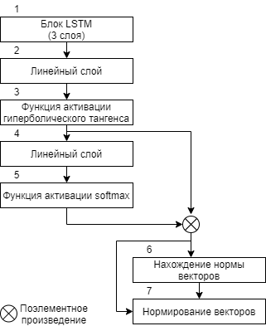
Архитектура сети энкодер
Рисунок 12 – Архитектура нейронной сети

Slide 12
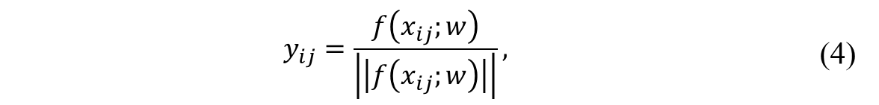

Обобщенная сквозная функция потерь (GE2E)
Вектор высказывания определяется по следующей формуле:
где $x_{ij}$ – $j$-е высказывание $i$-го диктора;
$w$ – веса.
$$y_{ij}=\frac{f\left(x_{ij};w\right)}{\left|\left|f\left(x_{ij};w\right)\right|\right|},$$ | (4)

Slide 13
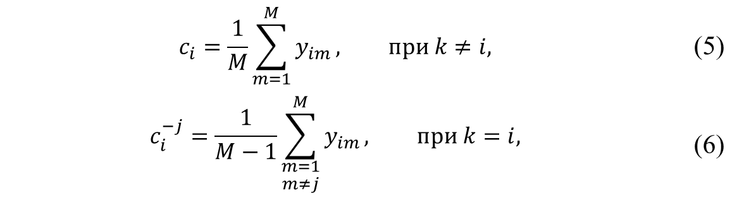

Обобщенная сквозная функция потерь (GE2E)
Вычисление центроидов для $k$-го диктора:
где $M$ – количество высказываний;
$i$ – номер диктора;
$j$ – номер высказывания;
$k$ – номер диктора, $k∈[1,N]$.
$$c_{i}=\frac{1}{M}\sum_{m=1}^{M}{y_{im}}, при k≠i,$$ | (5)
$$c_{i}^{−j}=\frac{1}{M−1}\sum_{\begin{aligned}m=1 \\ m≠j\end{aligned}}^{M}{y_{im}}, при k=i,$$ | (6)

Slide 14
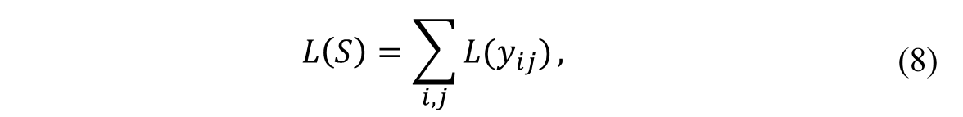
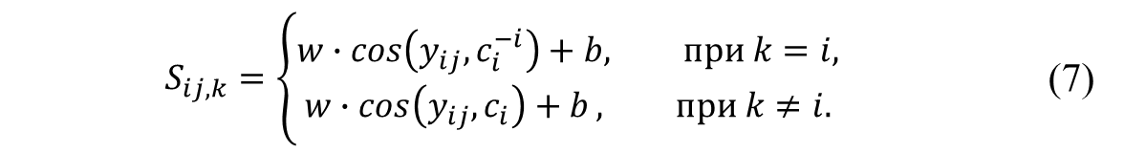
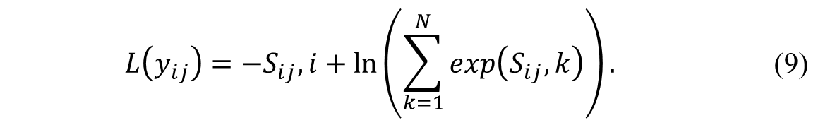
Обобщенная сквозная функция потерь (GE2E)
Матрица подобия векторов приведена на формуле 7.
Функция потерь рассчитывается по следующей формуле:
где
$$S_{ij,k}=\left\{\begin{aligned}w∙\cos\left(y_{ij},c_{i}^{−i}\right)+b, при k=i, \\ w∙\cos\left(y_{ij},c_{i}\right)+b, при k≠i.\end{aligned}\right.$$ | (7)
$$L\left(S\right)=\sum_{i,j}{L(y_{ij})},$$ | (8)
$$L\left(y_{ij}\right)=−S_{ij},i+\ln\left(\sum_{k=1}^{N}{\exp\left(S_{ij},k\right)}\right).$$ | (9)

Slide 15
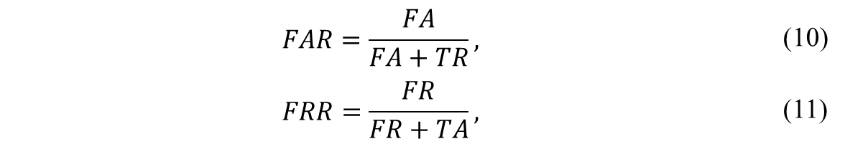

Метрики качества нейросетевой модели
$$FAR=\frac{FA}{FA+TR},$$ | (10)
$$FRR=\frac{FR}{FR+TA},$$ | (11)
где $TA$ – модель правильно определила диктора;
$TR$ – модель правильно отклонила диктора;
$FA$ – модель неправильно определила диктора;
$FR$ – модель неправильно отклонила диктора.
Для определения пороговых значений метрик $FAR$ и $FRR$, используется метрика называемая равной частотой ошибок ($EER$):
$$ERR=\frac{FAR+FRR}{2}.$$ | (12)

Slide 16
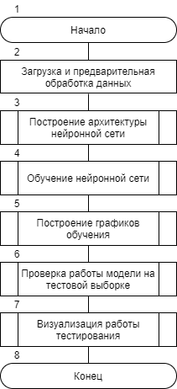
Алгоритм тестирования
Рисунок 13 – Алгоритм тестирования

Slide 17
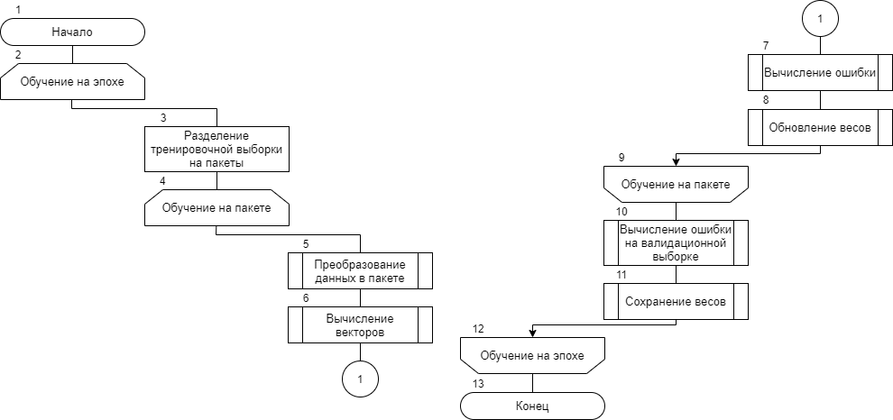
Алгоритм обучения
Рисунок 14 – Алгоритм обучения

Slide 18
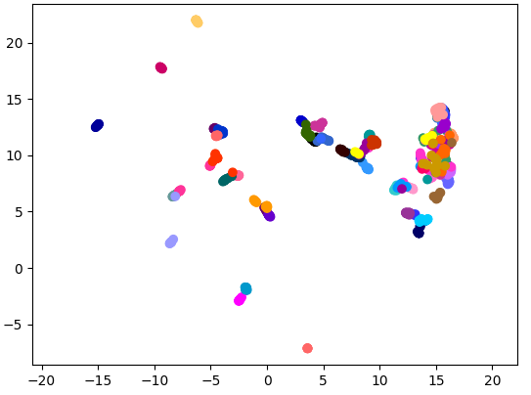
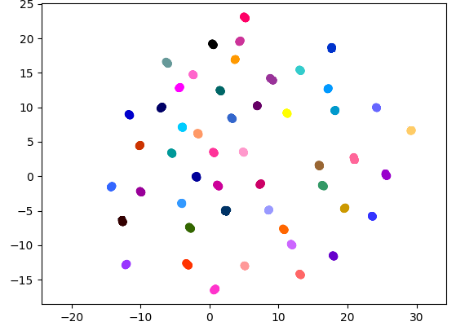
Работа нейронной сети
Рисунок 15 – Отображение векторов после 1000 итераций
Рисунок 16 – Отображение векторов после 140000 итераций

Slide 19
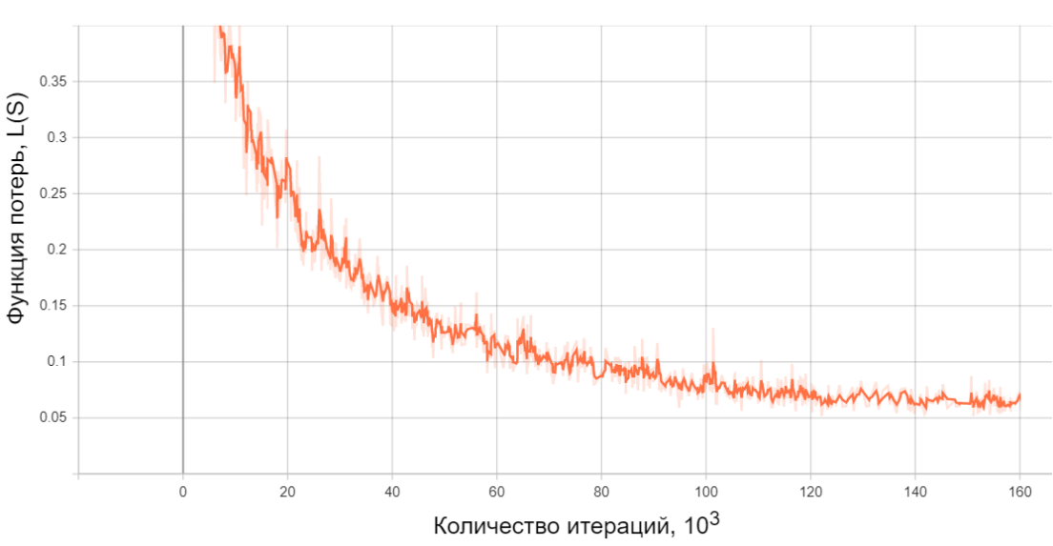

Результаты работы нейронной сети
Рисунок 17 – Изменение значения функции потерь
Рисунок 18 – Изменение значения метрики качества

Slide 20
Заключение
В результате работы был проведен анализ существующих решений задачи выделения просодии голоса.
Для обучения нейронной сети был собран и подготовлен набор данных.
Была построена математическая модель нейронной сети и описаны методы ее обучения.
Нейронная сеть была реализована и обучена.
Все задачи были выполнены, цель достигнута.
Полученное в ходе работы нейросетевое решение используется в проекте «Синтез голоса», предложенного компанией ООО «Цифровая собственность».

Slide 21
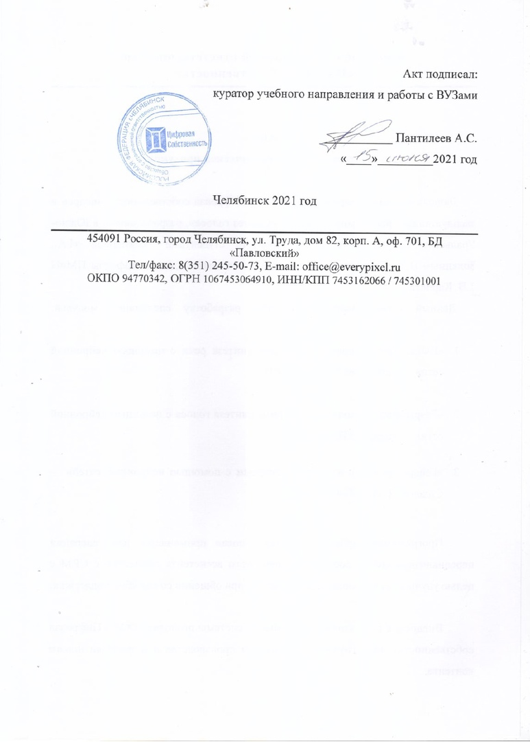
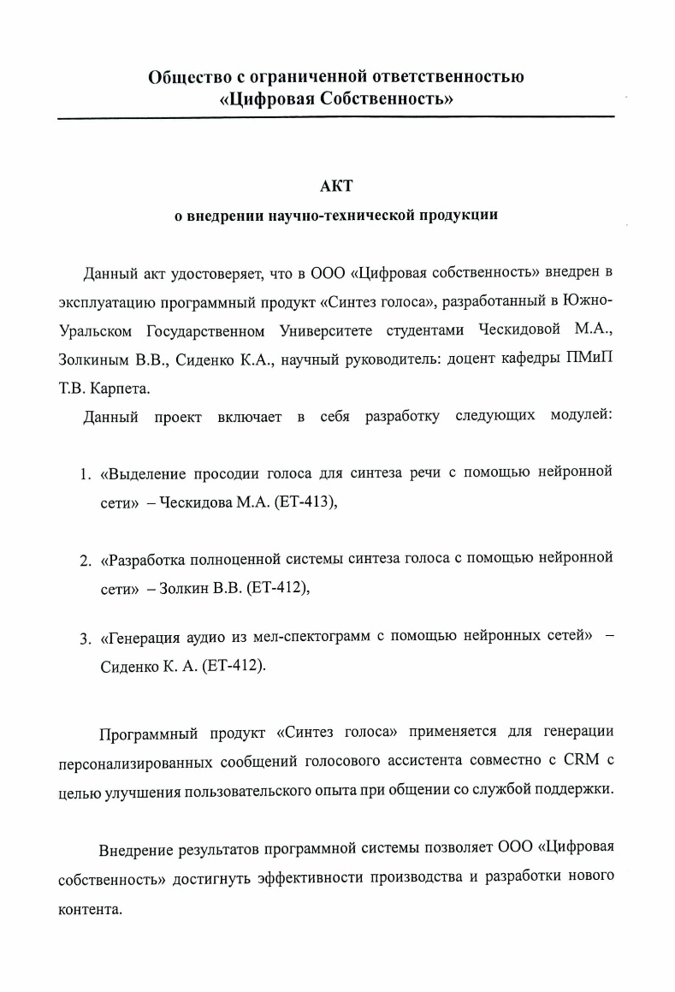
Акт о внедрении
Рисунок 18 – Акт о внедрении разработанной модели

Slide 22
Спасибо за внимание!

Slide 23
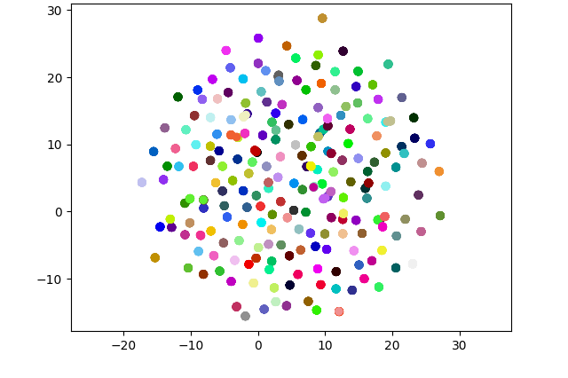
Работа нейронной сети
Рисунок 18 – Верификация дикторов

Slide 24
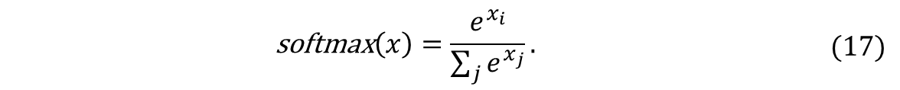
Функции активации
В качестве функций активации использовались следующие функции.
1. Функция активации сигмоиды.
2. Функция активации гиперболического тангенса.
3. Функция активации softmax.
$$σ\left(x\right)=\frac{1}{1+e^{−x}}.$$ | (15)
$$\tanh\left(x\right)=2σ\left(2x\right)−1=\frac{2}{1+e^{−2x}}−1.$$ | (16)
$$\text{softmax}\left(x\right)=\frac{e^{x_{i}}}{\sum_{j}{e^{x_{j}}}}.$$ | (17)

Slide 25
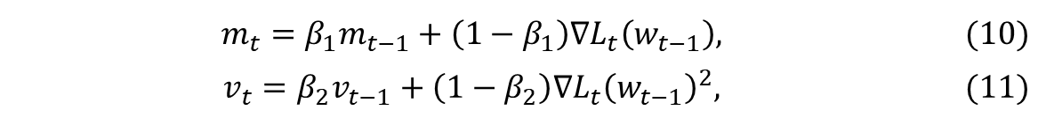
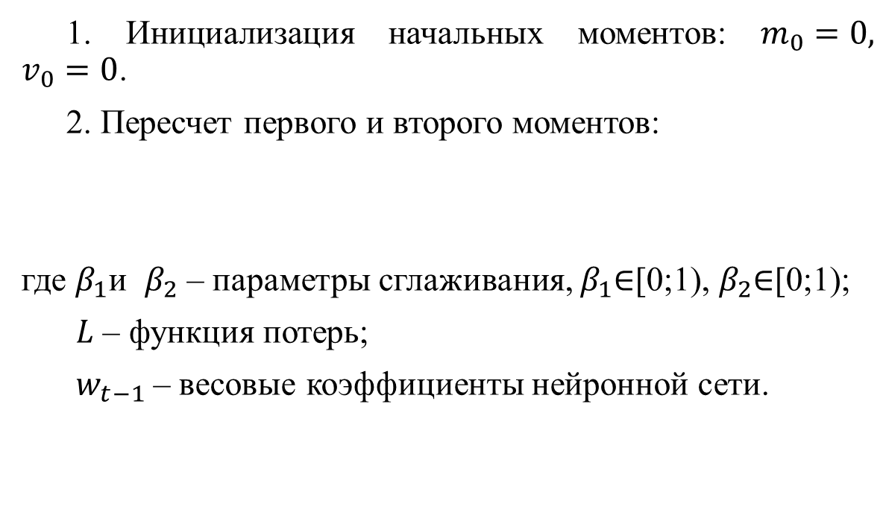
Оптимизатор Adam
1. Инициализация начальных моментов: $m_{0}=0,$ $v_{0}=0$.
2. Пересчет первого и второго моментов:
где $β_{1}$и $β_{2}$ – параметры сглаживания, $β_{1}$∈[0;1), $β_{2}$∈[0;1);
$L$ – функция потерь;
$w_{t−1}$– весовые коэффициенты нейронной сети.
$$m_{t}=β_{1}m_{t−1}+\left(1−β_{1}\right)∇L_{t}\left(w_{t−1}\right),$$ | (10)
$$v_{t}=β_{2}v_{t−1}+\left(1−β_{2}\right){∇L_{t}\left(w_{t−1}\right)}^{2},$$ | (11)

Slide 26
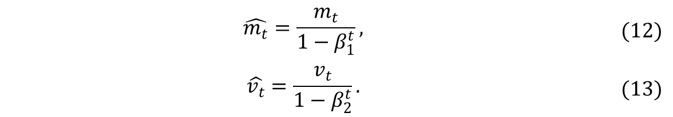

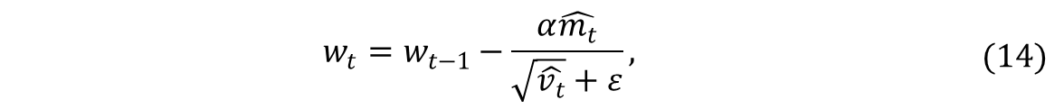
Оптимизатор Adam
3. Вычислить коррекцию смещения первого и второго моментов:
4. Обновить веса:
где $α$ – скорость обучения;
$\hat{m_{t}}$ – коррекция смещения первого момента;
$\hat{v_{t}}$ – коррекция смещения второго момента;
ε – коэффициент неопределенности.
$$\hat{m_{t}}=\frac{m_{t}}{1−β_{1}^{t}},$$ | (12)
$$\hat{v_{t}}=\frac{v_{t}}{1−β_{2}^{t}}.$$ | (13)
$$w_{t}=w_{t−1}−\frac{α\hat{m_{t}}}{\sqrt{\hat{v_{t}}}+ε},$$ | (14)

